Slide 1

АРТИКЛЬ

Slide 2
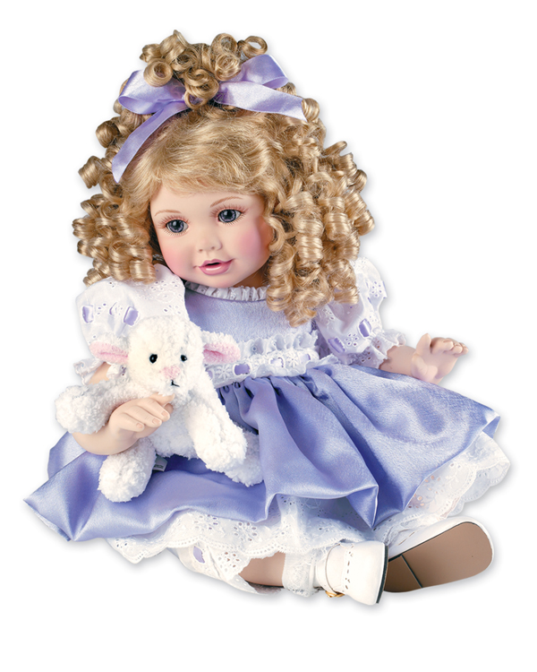
Неопределенный артикль a , an
Если говорим о предмете впервые :
This is a doll.

Slide 3
В конструкциях :
This is a..
There is a…
It is a…
I have a…
She has a…
What a…
I see a…
Such a…

Slide 4
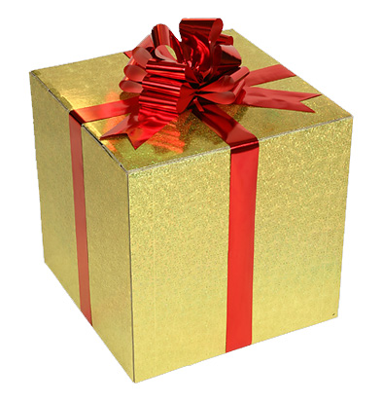
Если перед существительным стоит прилагательное
(This is a big box)

Slide 5
Определенный артикль the
1.Если говорим о предмете вторично, или ясно о чем идет речь.
2.С порядковыми числительными.
( The fifth…)
3.С прилагательными в превосходной степени.
( the biggest )

Slide 6
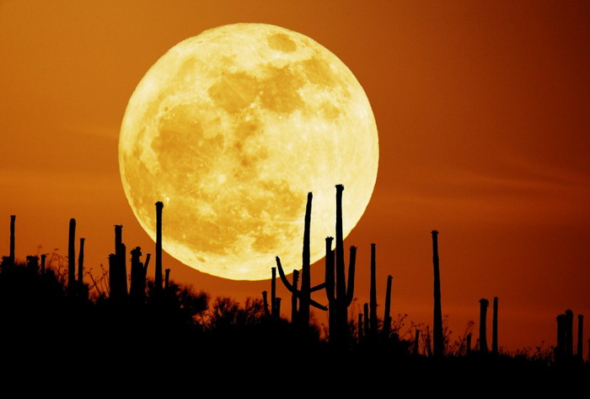

4.Если предмет является единственным в своем роде
( the moon, the sun …)

Slide 7
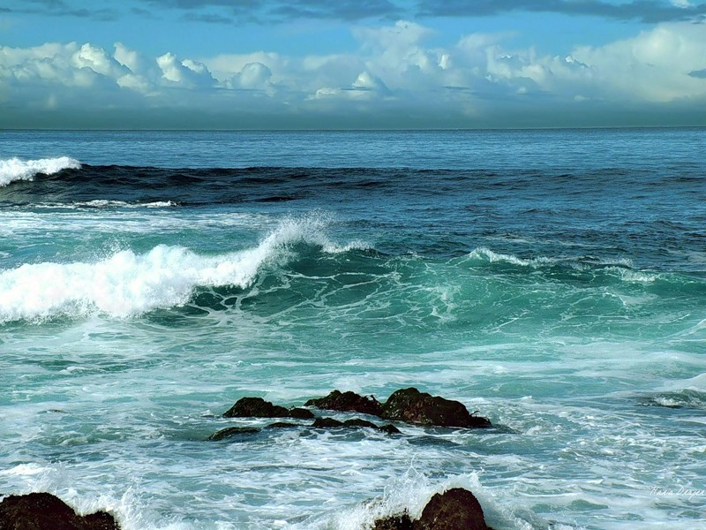
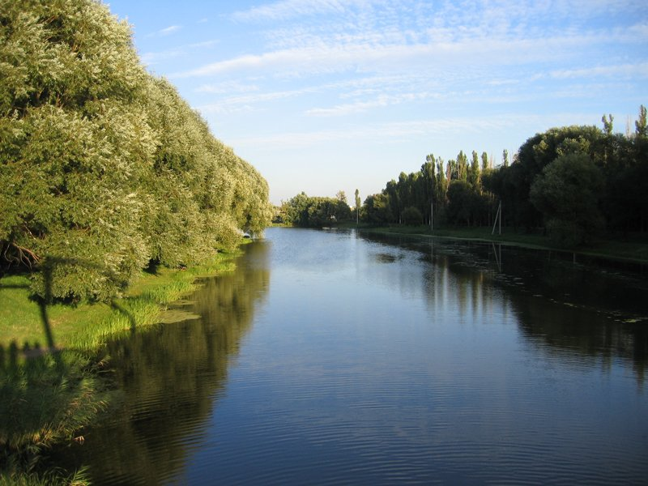
С названиями рек, морей
( the Black see , the volga )

Slide 8
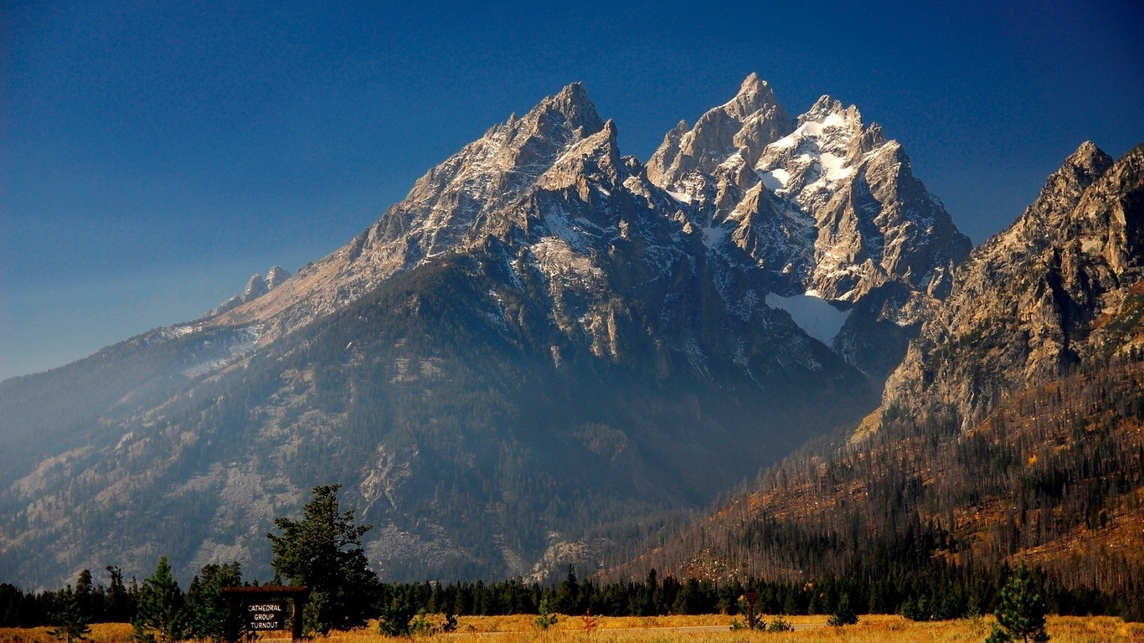
С названиями горных цепей, пустынь, групп островов, отелей ,со сторонами света

Slide 9
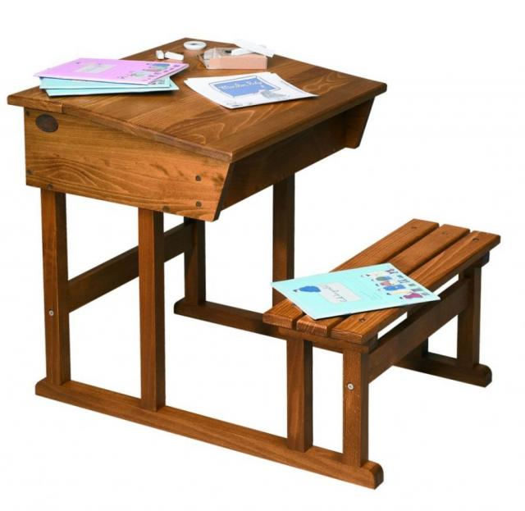
После предлогов :
(on the desk)
At the…
On the…
From the
Of the…
To the… …

Slide 10
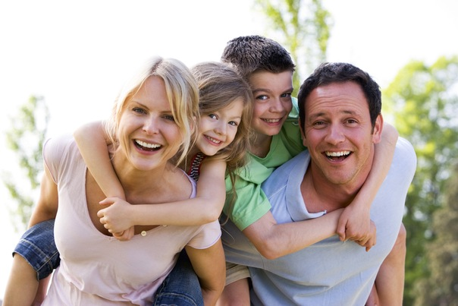
Для обозначения семьи в целом
The Ivanovs
The Brouns

Slide 11
Артикли не употребляются :
1. С именами собственными
2 .Перед названиями членов семьи
Перед названием наук , учебных предметов, языков
Ann , Jane …
Mother , father …
English , Russian…
Spanish…

Slide 12
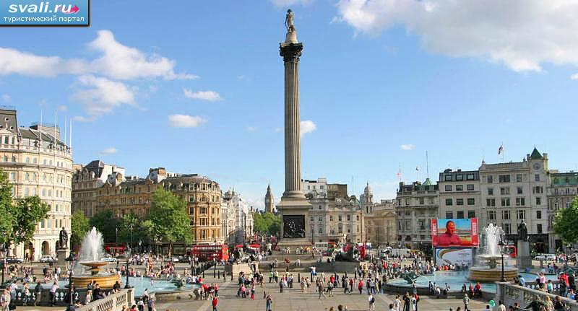
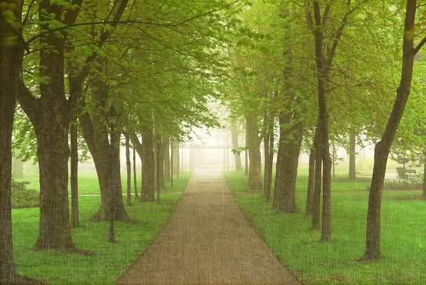
Cназванием улиц , городов , парков ,площадей

Slide 13
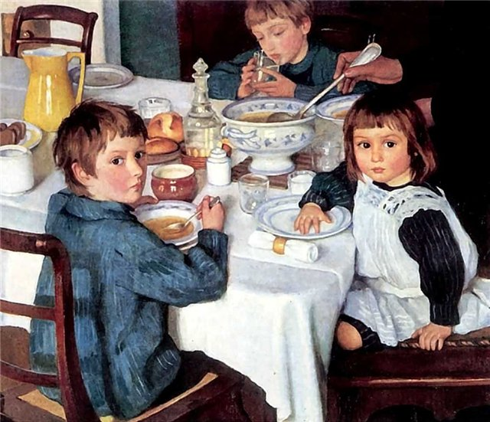
Артикли не пишутся :
5. Перед существительными dinner, breakfast, lunch, supper

Slide 14
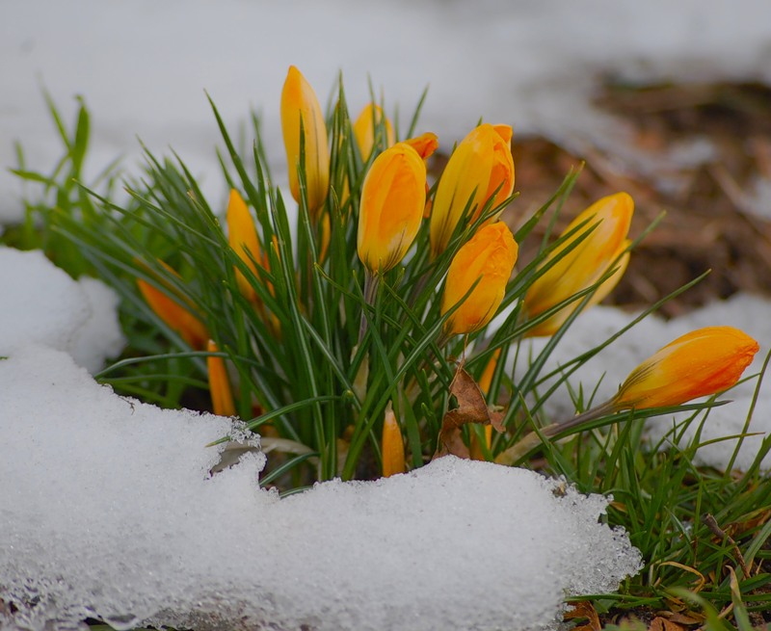
Артикли не пишутся перед названиями дней недели , месяцев , времен года
In spring
On Monday
In June

Slide 15
Артикли не пишутся :
Если перед существительным стоит количественное числительное
или притяжательное местоимение:
HER BOOK , TWO BOYS

Slide 16
Артикль а не пишется с существительными во множественном числе
АРТИКЛИ НЕ ПИШУТСЯ ПЕРЕД НЕИСЧИСЛЯЕМЫМИ СУЩЕСТВИТЕЛЬНЫМИ ,
НО ЕСЛИ ТОЧНО ЗНАЕМ О ЧЕМ ИДЕТ РЕЧЬ , ТО ПИШЕМ the
Pass me the bread , please!

